Slide 1
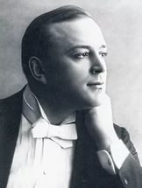
«Тенор - чародей»
ИИЦ – НАУЧНАЯ БИБЛИОТЕКА ПРЕДСТАВЛЯЕТ ВИРТУАЛЬНУЮ ВЫСТАВКУ К 145-ЛЕТИЮ СО ДНЯ РОЖДЕНИЯ ЛЕОНИДА СОБИНОВА

Slide 2
При имени Леонида Витальевича Собинова (1872-1934) каждый, кто слышал его и знает о нем, невольно вспоминает лучезарный голос, образы Ленского, Ромео, Лоэнгрина. Собинов – огромное явление в истории русской вокально-сценической культуры, в истории Большого театра. Придя на сцену в 1897 году, Собинов был одним из первых русских теноров, который воплотил в своем творчестве новые веяния русского оперного искусства.

Slide 3
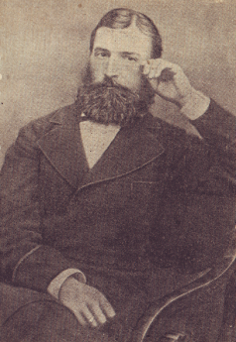
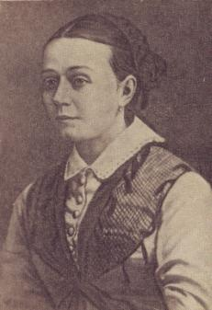
Леонид Собинов родился в Ярославле 7 июня 1972г. Дед и отец Леонида служили у купца Полетаева, развозили по губернии муку, а господам платили оброк. Обстановка, в которой воспитывался Собинов, не благоприятствовала развитию его способностей. Отец был суров характером и далек от какого бы то ни было искусства. Мать, целыми днями занятая заботами о детях, не могла уделять Леониду много внимания. Тем не менее она хорошо исполняла народные песни и учила петь сына.
Виталий Васильевич Собинов – отец артиста
Екатерина Федоровна Собинова – мать артиста

Slide 4
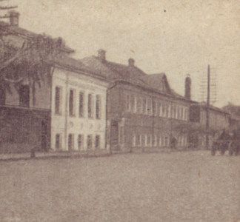
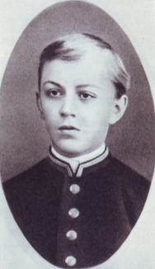
Дом в Ярославле, где родился и провел детские и юные годы Леонид Собинов.
В 1881 году отец определил старших мальчиков – Геннадия и Леонида – в Ярославскую мужскую гимназию. Мальчики росли без особого надзора, все лето они проводили на Волге, любовь к которой Леонид пронес через всю жизнь. В гимназии Леонид был одним из лучших учеников, рос на редкость любознательным, любил читать, но самой большой страстью было пение. В те годы он еще не думал стать артистом. Высокий дискант Собинова к семнадцати годам перешел в звонкий тенор, что позволило ему солировать в гимназическом церковном хоре.
Собинов – гимназист, 1887 год.

Slide 5
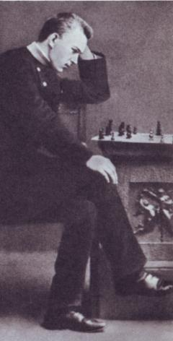
По окончании гимназии Леонид решил поступить на юридический факультет Московского университета. Для жизни в Москве были нужны немалые деньги, и отец сумел выкроить необходимое содержание. В университете Собинов учится блестяще – эти успехи тем более поразительны, что, начиная со второго курса, он посещает филармоническое училище, где серьезно занимается пением и поет в спектаклях гастролирующей итальянской труппы. По окончании университета Собинов был принят в Московскую адвокатуру, где с огромным интересом посвятил себя любимому делу. Пение отходит на второй план, однако в филармонии он продолжает заниматься, выступает с благотворительными концертами, где исполняет произведения камерной вокальной лирики русских композиторов. Педагог по вокалу Сантагано-Горчакова настаивает, чтобы Собинов пошел на пробы в Большой театр.
Собинов – студент, 1890 год.

Slide 6
В 1897 году после успешной пробы в Большом Собинову был назначен дебют. 24 апреля он спел партию Синодала в опере Рубинштейна «Демон». Успех дебютанта превзошел все ожидания – публика долго и восторженно аплодировала. Не только металл в голосе, но и его светлый серебристый тембр, обаяние юности, лиричности, искреннего чувства способствовали успеху. Собинов сразу был принят в труппу Большого театра. Вместе с тем он продолжает выступать в судах как защитник обездоленных. Залы судебных заседаний, где выступает Собинов, теперь заполняют не только любители интересных процессов – привлекает публику и его распевная речь, мягкий лирический голос да и обаятельная внешность адвоката.

Slide 7
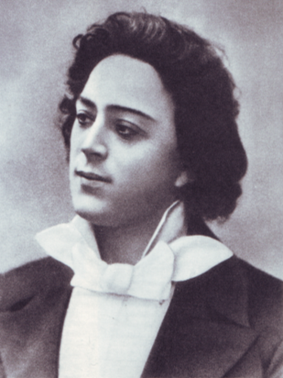
Но как ни удачно складывалась адвокатская деятельность, Собинова все больше и больше влекла сцена. Каждый свой спектакль он ждет как праздник, тщательно готовится к нему, все больше совершенствует свой голос. Собинов быстро покорил весь художественный мир. Пленительный голос сочетался у него с неповторимым сценическим обаянием. Триумфом Собинова первых сезонов в Большом стал созданный им образ Ленского. Впервые на сцене предстал настоящий Ленский, не только по внешним признакам, но и по тонкому психологическому рисунку. По словам брата П.И.Чайковского, композитор о таком Ленском «не раз мечтал, но в возможность чего не верил».
Собинов – Ленский. П.Чайковский «Евгений Онегин», 1889 г.

Slide 8
Одинаково триумфально проходили выступления Собинова на родине и за рубежом. После нескольких сезонов в Большом театре Собинов едет на гастроли в Италию в театр Ла Скала. Он спел в двух операх – «Доне Паскуале» Доницетти и «Фра-Дьяволо» Обера. Несмотря на различный характер партий, певец отлично справился с ними. Заслугой Собинова было то, что его герои отличались не только страстью чувства, но и страстью мысли. Путешествуя по Италии в 1900 году, в одном из писем он разочаровано делится своими впечатлениями о вокальной подготовке певцов: «Здесь сцена занимает последнее место… артиста, навострившегося в пении подучивают «жестам» и пускают петь… Художественной передачи роли здесь, видимо, не требуется».
Леонид
Витальевич
Собинов

Slide 9
Итальянские газеты писали: «Собинов пел с грацией, нежностью, легкостью, которые уже начиная с первой сцены завоевали ему всеобщее расположение публики.
У него голос чистейшего тембра, глубоко западающий в душу. Голос редкий и драгоценный, которым он управляет с редким искусством, интеллигентностью и вкусом».
Выступив в Монте-Карло и Берлине, Собинов возвращается в Москву, где впервые исполняет роль де Грие.
И русская критика восторженно принимает этот новый, созданный им образ.

Slide 10
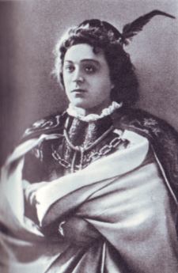
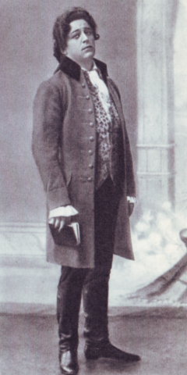
Вертер.
«Вертер» Ж.Массне, 1904 год.
В 1907 году музыкальный критик Н.Д.Кашкин пишет: «Десятилетие сценической карьеры прошло недаром для Собинова, и он теперь является зрелым мастером в своем искусстве, совсем, кажется, порвавшим со всякими рутинными приемами и относящимся к своим партиям и ролям как мыслящий и талантливый художник».
Ромео. «Ромео и Джульетта» Ш.Гуно, 1909 г.

Slide 11
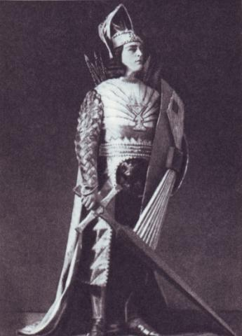
Лоэнгрин.
«Лоэнгрин»
Р.Вагнера, 1923 г.
Собинов всегда искал глубоко индивидуальные черты воплощения авторского замысла. Так было и с образом Лоэнгрина в опере Р.Вагнера, которому он дал, по существу, совершенно новую трактовку. Его Лоэнгрин был не просто рыцарем духа – Собинов наделил легендарного героя подлинно человеческими качествами, глубокими и нежными чувствами. Спектакли конца 1909 года принесли Собинову настоящий триумф в этой партии.

Slide 12
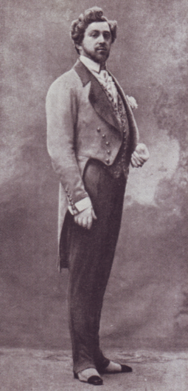
На сценах Большого театра в Москве и Мариинского в Петербурге Собинов исполнил почти весь репертуар лирического тенора – более сорока партий. Он был прекрасным Левко, Дубровским, Берендеем, Владимиром Игоревичем; великолепны были в его исполнении партии западно-европейского репертуара: Фауст, Ромео, Вертер, Надир, Альфред и многие другие.
Л. В. Собинов – Альфред,
1906г. Дж.Верди «Травиата»

Slide 13
«Здесь всё сочеталось: и красота тембра, и лёгкость в преодолении тесситуры. Чародей, поэт звука, Собинов освобождал аудиторию от малейшего напряжения, без излишней аффектации посылая в зрительный зал фразы, исполненные нежной экспрессии, простоты и ясности».
Дирижёр Мариинского
театра Д.Похитонов
о пении Л.Собинова

Slide 14
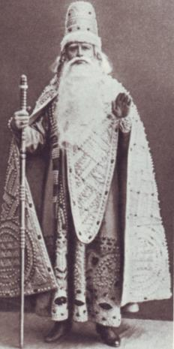
После поэтичнейшего образа Лоэнгрина и забавного увальня Левко Собинов обращается к образу Берендея. Эту партию в опере Римского-Корсакова он уже исполнял когда-то на заре своей артистической карьеры. Но теперь он придал своему Берендею больше мягкости и задушевности. «Единственный раз Собинов, показывая нам старика, - писал рецензент, - не являлся в ореоле прекрасной юности. Но эта внешность, водопадом струящаяся белоснежная борода – все это маска. А под ней скрывается беспредельная молодость, потому что царь Берендей лучезарно молод душой и полон любви».
Берендей. «Снегурочка» Н.А.Римского-Корсакова.
1912 год

Slide 15
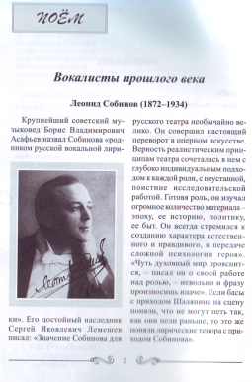
Наряду с Шаляпиным и Неждановой Собинов прославил русское оперное искусство, выступая на лучших сценах театров мира. В 1905-1911 года он пел в Милане, Мадриде, Монте – Карло. Его партнерами по сцене были такие выдающиеся певцы как Титта Руффо и Скорцио. Русскому певцу нужна была большая смелость, чтобы решиться петь перед итальянской публикой, избалованной прекрасными голосами. Но гастроли Собинова прошли не просто успешно – он превзошел все ожидания строгих ценителей пения Италии и Испании.

Slide 16
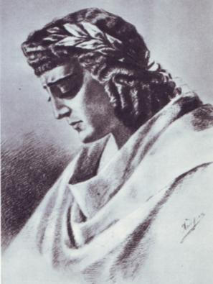
21 декабря 1911 года на сцене Мариинского театра состоялась премьера оперы «Орфей» К.Глюка в интереснейшей постановке Мейерхольда и Фокина. Впервые на русской оперной сцене партия Орфея была поручена тенору. Ранее эта партия исполнялась контральто или меццо-сопрано. Собинов создал неповторимый, вдохновенный и поэтический образ Орфея. Собинов сумел придать речитативу особенную певучесть и эстетическую прелесть. Столичная пресса писала: «Собинов может смело сказать: «Орфей – это я!»
Орфей. «Орфей и Эвридика» К.Глюка, 1912 г. Рис. Худ. А.Андерсон

Slide 17
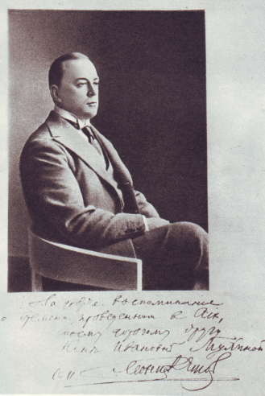
Собинов был выдающимся исполнителем и камерного репертуара. Сам певец говорил:
«Я очень высокого мнения о
русской романсовой литературе и, признаюсь, исключительно ей я обязан своим музыкальным развитием». Собинов исполнял романсы и песни М.Глинки, С.Рахманинова, Ц.Кюи, А.Аренского, Н.Римского-Корсакова, М.Балакирева и многих западноевропейских композиторов.
Л.В.Собинов, 1911 год.

Slide 18
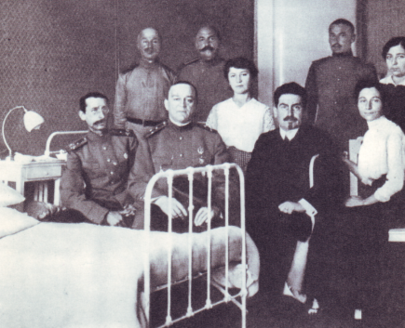
Собинов был чрезвычайно одаренным человеком, очень щедрым и отзывчивым. К.Чуковский вспоминает: «Щедрость его была легендарной. Киевской школе слепых он прислал однажды в подарок рояль, как другие присылают цветы или коробку конфет. Кассе взаимопомощи московских студентов он своими концертами дал 45 тысяч рублей золотом. Раздавал он весело, радушно, приветливо, и это гармонировало со всей его творческой личностью: он не был бы великим артистом, приносившим столько счастья любому из нас, если бы ему не было свойственно такое щедрое благожелательство к людям».
Л.В.Собинов в организованном им лазарете. 1914 год.

Slide 19
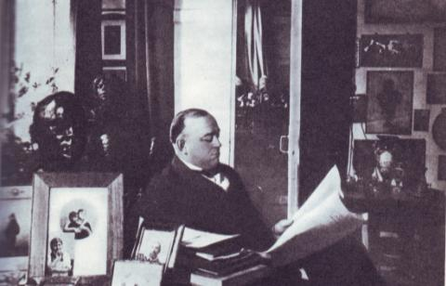
Л.В.Собинов в своем кабинете. 1930 год.
Леонид Собинов дорог нам не только как великолепный певец. Он был талантливейшим воспитателем молодежи, много работал с молодыми певцами, помогая им разучивать оперные партии, передавая свои знания и мастерство. В годы становления советской власти Собинов был назначен первым директором Большого театра. Одним из первых русских артистов в 1923 году он был удостоен звания Народного артиста Республики.

Slide 20
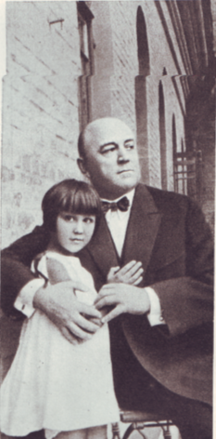
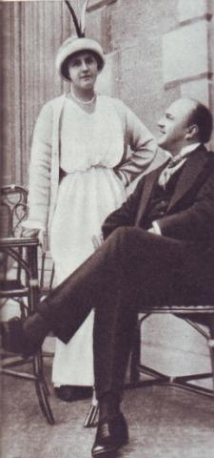
Л.В.Собинов с дочерью Светланой, 1927г.
Н.И. и Л.В. Собиновы, 1915г.

Slide 21
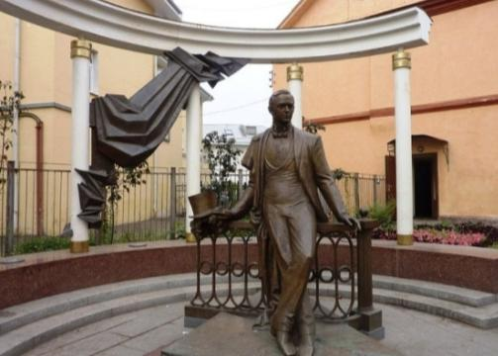
«Искусству и общественности надо служить одинаково: и разумением, и восхищением», – сказал однажды Леонид Собинов. Вот так – «разумением и восхищением» – служил он своему народу на протяжении нескольких десятилетий. Служил как великий артист и как замечательный общественный деятель, оставив огромный след в истории развития русского искусства. С его именем связано мировое признание русского оперного искусства. Многие из созданных им образов стали классическими и продолжают жить в творчестве современных оперных певцов.
Памятник
Леониду Собинову
перед зданием Ярославской филармонии

Slide 22
СПИСОК ИСПОЛЬЗОВАННОЙ ЛИТЕРАТУРЫ
Арии и романсы из репертуара Л. Собинова [Ноты] : для Т в сопровожд. фп. / сост. А. Орфенов. — М. : Музыка, 1972. — 164 с.
Владыкина-Бачинская, Нина Михайловна. Собинов [Текст] / Н. М. Владыкина-Бачинская. — М. : Молодая гвардия, 1960. — 290 с.
Дуэты русских композиторов [Ноты] : из репертуара Л. Собинова : в сопровожд. фп. / сост. В. Подольская. — М. : Музыка, 1968. — 60 с.
Львов, Михаил Львович. Русские певцы [Текст] / М. Львов. — М. : Музыка, 1965. — 264 с.
Мастера музыки, искусства и архитектуры [Текст] / сост. Н. Б. Сергеева. — М. : Вече, 2008. — 400 с.
Ремезов, Иван Иванович. Леонид Витальевич Собинов: к 25-летию со дня смерти [Текст] / Ив. Ремезов. — М. : Музгиз, 1960. — 140 с.
Самин, Д. К. Сто великих вокалистов / Сост.Д.К.Самин. — М. : Вече, 2004. — 480с.
Самин, Дмитрий. Вокалисты прошлого века [Текст] : материал книги "Сто великих вокалистов" / Дмитрий Самин // Поем, танцуем и рисуем. — 2014. — № 10. — С. 2-17.
Собинов, Леонид Витальевич. Статьи, речи, высказывания. Письма к Л.В.Собинову. Воспоминания о Л.В.Собинове. Т.2 / Л.В.Собинов; Сост.К.Н.Кириленко; Под ред.Е.М.Гордеева. — М. : Искусство, 1970. — 551с.

